Slide 1
第七讲：叙事与历史（圣经文体）
“耶和华吩咐摩西说：‘你要将这些话写上，因为我是按这话与你和以色列人立约。’”
出埃及记34:27

Slide 2
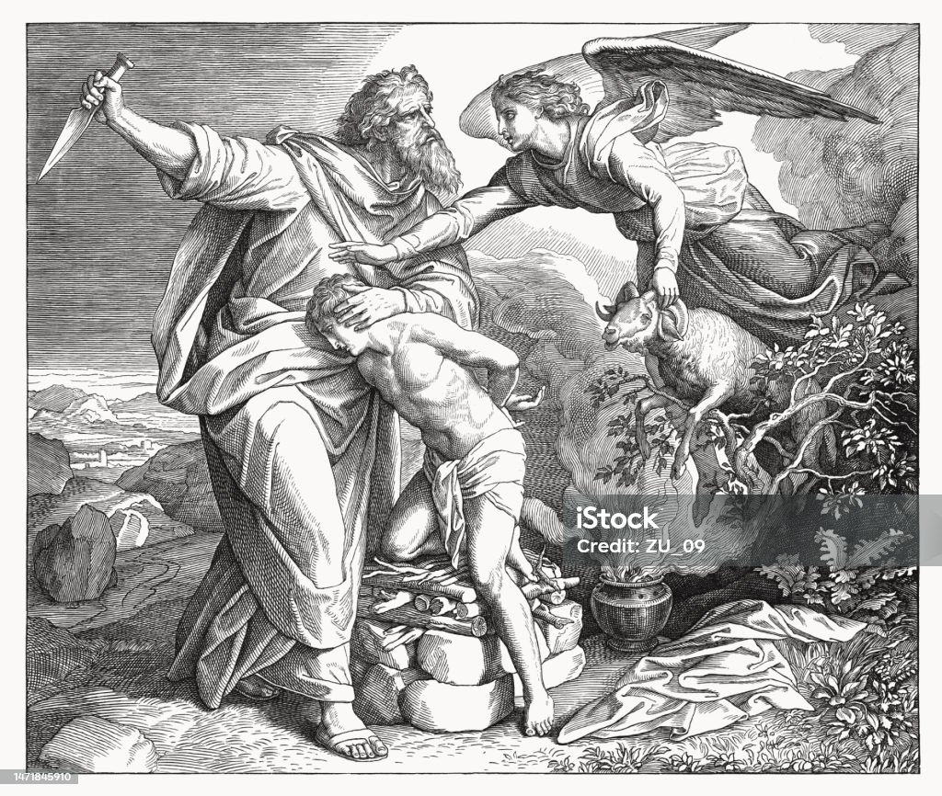
复习：旧约——特定的历史，追求圣洁，盼望的应许
一. 分类与组织
旧约包括39卷书卷，可以分成四个大的类别：摩西五经（创世记—申命记）、历史书（约书亚记—以斯帖记）、诗歌与智慧文学（约伯记—雅歌）以及先知书（以赛亚书—玛拉基书）。我们现在的圣经译本就是按照这样的分类排列组织的，而不是按照年代顺序。
二. 两个重要主题
1.旧约中的耶稣
例：创世记22章：

Slide 3
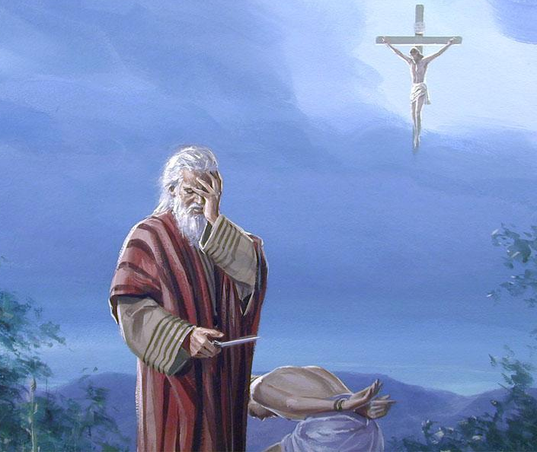

Slide 4
2.旧约中的约（5个约）
3.旧约的解释原则（13个）
复习：新约：都是关于基督，新约子民，新创造。
1.新约的作者
新约有27卷书，作者有8位或9位，属于三个主要的圈子(彼得，保罗，约翰）
2.文体（主要三类：福音书，书信，天启文学）

Slide 5
3.新约的信息（新约是通过耶稣基督的出生、死亡、复活和统治解释了谁来实现了旧约的应许）
“神的应许，不论有多少，在基督都是是的。所以藉着他也都是实在的，叫 神因我们得荣耀。“
哥林多后书 1:20
4.基督（谁成就了应许？--------耶稣基督）
5.新约子民（神是向谁成就了他的应许呢？--------祂的新约子民）
6.新创造（新天新地，新耶路撒冷）

Slide 6
一. 什么是圣经文体？
“文体是一种根据文本的类型或风格，而不是其特定的内容或故事线索进行分类的方式。” 我们通常通过考察书卷的风格、结构、形式、语气、上下文以及文学技巧来辨识圣经文体。你们应该知道，我们在圣经中看到的文体，是圣经各书卷最初写成的时代所流行和典型的文体。比如启示录，现在看起来很奇怪，但在圣经时代这是种常见的文体。圣经中的主要文体包括：叙事、历史、律法、智慧文学、诗歌、预言、天启文学、福音书和书信。

Slide 7
圣经文体
文体 | 书卷
历史/律法叙事 | 创世记、出埃及记、利未记、申命记、民数记、约书亚记、士师记、路得记、撒母耳记上下、列王纪上下、历代志上下、以斯拉记、尼希米记、以斯帖记、约拿书
智慧文学 | 约伯记、箴言、传道书
诗歌 | 诗篇、雅歌、耶利米哀歌
预言 | 以赛亚书、耶利米书、以西结书、但以理书、何西阿书、约珥书、阿摩司书、俄巴底亚书、弥迦书、那鸿书、哈巴谷书、西番雅书、哈该书、撒迦利亚书、玛拉基书
天启文学 | 但以理书、启示录
福音书 | 马太福音、马可福音、路加福音、约翰福音、使徒行传
书信 | 罗马书、哥林多前后书、加拉太书、以弗所书、腓立比书、歌罗西书、帖撒罗尼迦前后书、提摩太前后书、提多书、腓利门书、希伯来书、雅各书、彼得前后书、约翰一二三书、犹大书

Slide 8
另外，有一点很重要，需要注意，就是圣经书卷的作者本人都理解自己的作品属于哪种特定文体。甚至这些作者提到自己的作品时也会说是：话、箴言、诗篇、歌、哀哭（哀歌）、预言、书信，等等。并且，很清楚的是，有些圣经书卷的作者甚至是刻意照着当时流行的文学形式构建自己的作品。比如，十诫反映了同一时期近东诸王惯用的条约结构。保罗写给罗马人的书信，虽然明显是一封信，但同时也在开始的几章采用了罗马法庭辩论的形式，他使用了一种当时检察官起诉杀人犯或者有其他恶劣罪行的犯人时所用的方式，在圣洁的神面前一条接着一条、不断展示人犯罪的证据。

Slide 9
二.许多文体，一个故事线索
尽管圣经包含许多种不同的文体，但我们还是可以从中看到一个和谐一致的故事线索。
圣经的总体文学形式是一部文集，就如“圣经（Bible）”这个词本身所表示的那样。圣经（Bible）这个词来源于希腊文“biblia”，意思是“许多书”的一个集合。作为一部文集，圣经具有一些与其他文集相同的性质：多位作者（大约有三十位作者），多种文体，有一个收集这些特定材料的原则（一个统一的宗教观点和救赎历史故事），广泛性，以及一种可辨别的组织方式（按历史年代顺序和文体来排列）。多样性，但在多样性中有统一性。

Slide 10
三.叙事与历史
基督教信仰完全是历史性的，其中所涉及的都是在真实生活中发生过的事。我们相信耶稣是生活在时间和空间中的一个真实的人。尽管他并不受这些实在的限制，但他确实在某个特定的时候生活在世界上。耶稣降生、生活、死去、复活，所有这些事情都是历史事实。一旦这些事实中的任何一件被发现不真实，那么基督教信仰就不再是有效的了。保罗在林前15章谈到复活的事实时这样说：“若基督没有复活，我们所传的便是枉然，你们所信的也是枉然。”可是，耶稣真的是从死人中复活了！

Slide 11
圣经的内容，是记录了一个关于神如何对待祂子民的历史。神的子民，在神预备的地方，受神的治理。通常，这些历史是以叙事的方式记录和传播的，叙事则可以帮助读者不仅知道历史事件的情节梗概，还可以理解神学和永恒中的背景、不同人物的内在心理活动，以及其他重要的线索，这些能够使我们真正理解——不仅是发生了什么——还有为什么发生，及其在圣经宏大叙事中的重要性，以及那一条引导我们认识弥赛亚、耶稣基督的故事线索。

Slide 12
首先，在我们开始学习圣经中的历史和叙事时，第一重要的是，停下来，确认我们在圣经中所读到的东西是真实发生过的！有时候，在我们学习圣经的过程中，太快跳到经文的属灵应用方面，而错失了神在人类历史中通过神奇的方式行动的事实。当你读到这些经文时，一定要停下来，思想自己读到的事件，这样你就可以默想神的大能和主权！当你这样做的时候，就可以联系到摩西在出15:11越过红海之后所说的话：
耶和华阿，众神之中，谁能像你？谁能像你─至圣至荣，可颂可畏，施行奇事？

Slide 13
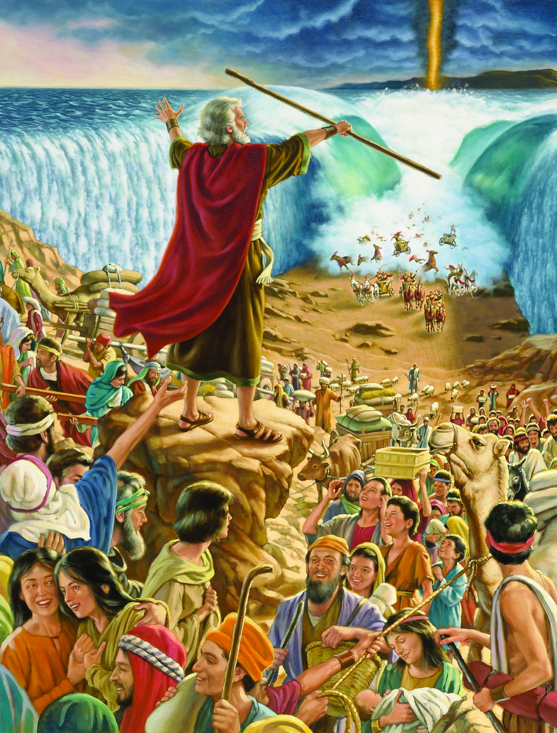

Slide 14
圣经中充满了神所行令人惊异、真实的作为：大洪水、越过红海、太阳停止不动、耶稣变水为酒、以及最最荣耀的，耶稣基督的复活！让我们看看马太福音27章记载的复活：
32 他们出来的时候，遇见一个古利奈人，名叫西门，就勉强他同去，好背着耶稣的十字架。到了一个地方名叫各各他，意思就是髑髅地。兵丁拿苦胆调和的酒给耶稣喝。他尝了，就不肯喝。他们既将他钉在十字架上，就拈阄分他的衣服，又坐在那里看守他。在他头以上安一个牌子，写着他的罪状，说：这是犹太人的王耶稣。当时，有两个强盗和他同钉十字架，一个在右边，一个在左边。从那里经过的人讥诮他，摇着头，说：40你这拆毁圣殿、三日又建造起来的，可以救自己罢！你如果是神的儿子，就从十字架上下来罢！

Slide 15
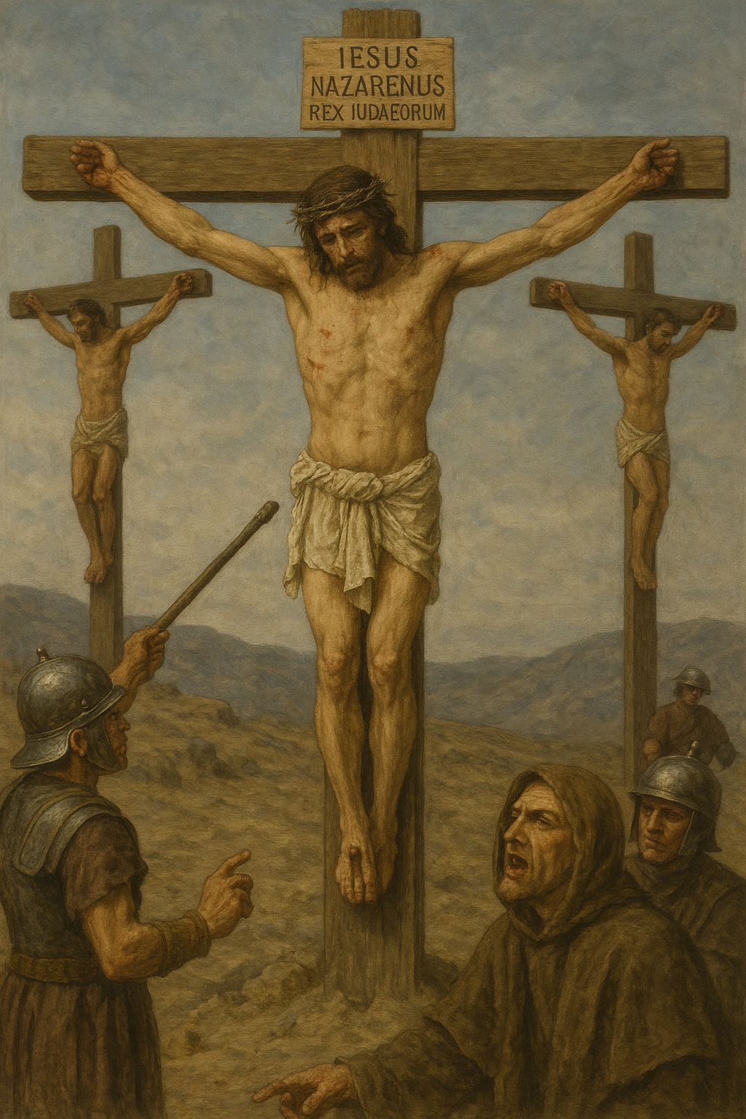

Slide 16
50--53
耶稣又大声喊叫，气就断了。忽然，殿里的幔子从上到下裂为两半，地也震动，盘石也崩裂，坟墓也开了，已睡圣徒的身体多有起来的。到耶稣复活以后，他们从坟墓里出来，进了圣城，向许多人显现。

Slide 17
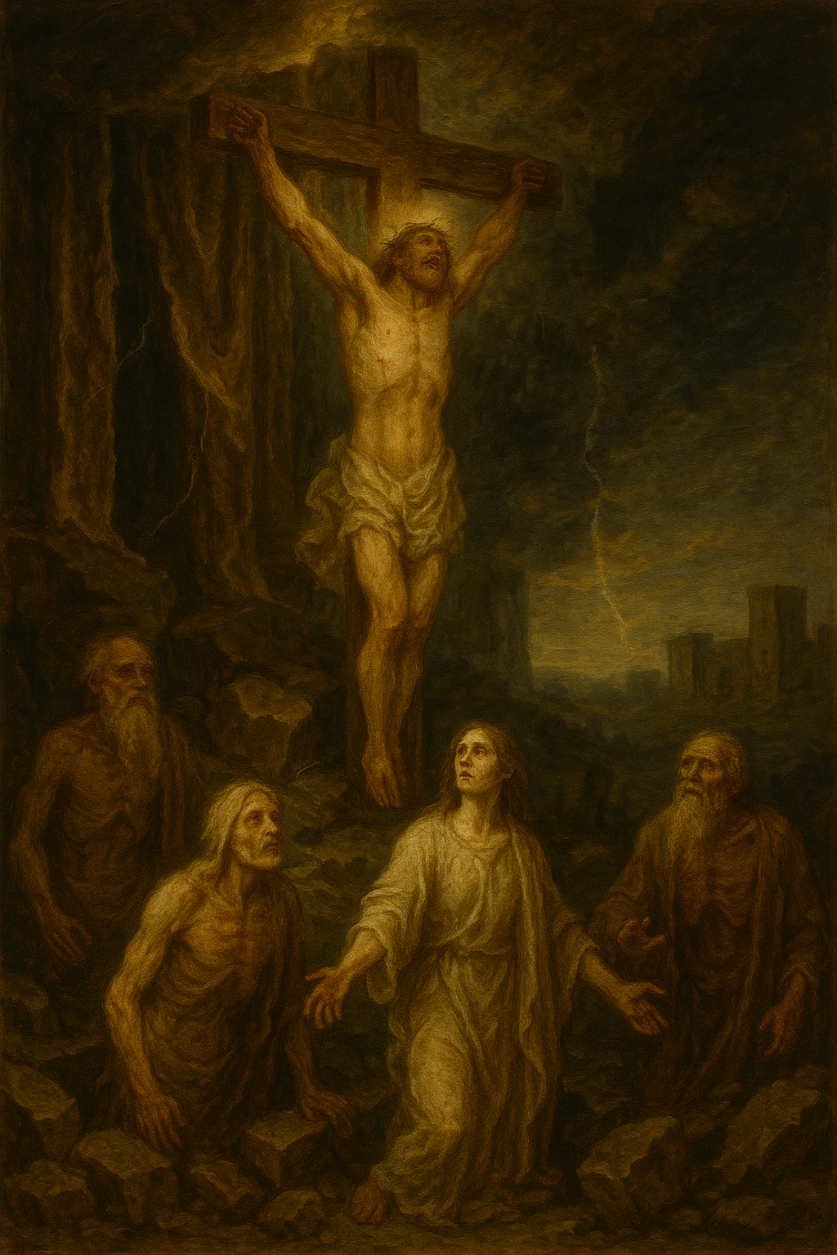

Slide 18
28:1--10
安息日将尽，七日的头一日，天快亮的时候，抹大拉的马利亚和那个马利亚来看坟墓。忽然，地大震动；因为有主的使者从天上下来，把石头滚开，坐在上面。他的像貌如同闪电，衣服洁白如雪。看守的人就因他吓得浑身乱战，甚至和死人一样。天使对妇女说：不要害怕！我知道你们是寻找那钉十字架的耶稣。他不在这里，照他所说的，已经复活了。你们来看安放主的地方。快去告诉他的门徒，说他从死里复活了，并且在你们以先往加利利去，在那里你们要见他。看哪，我已经告诉你们了。妇女们就急忙离开坟墓，又害怕，又大大的欢喜，跑去要报给他的门徒。忽然，耶稣遇见他们，说：愿你们平安！他们就上前抱住他的脚拜他。耶稣对他们说：不要害怕！你们去告诉我的弟兄，叫他们往加利利去，在那里必见我。

Slide 19
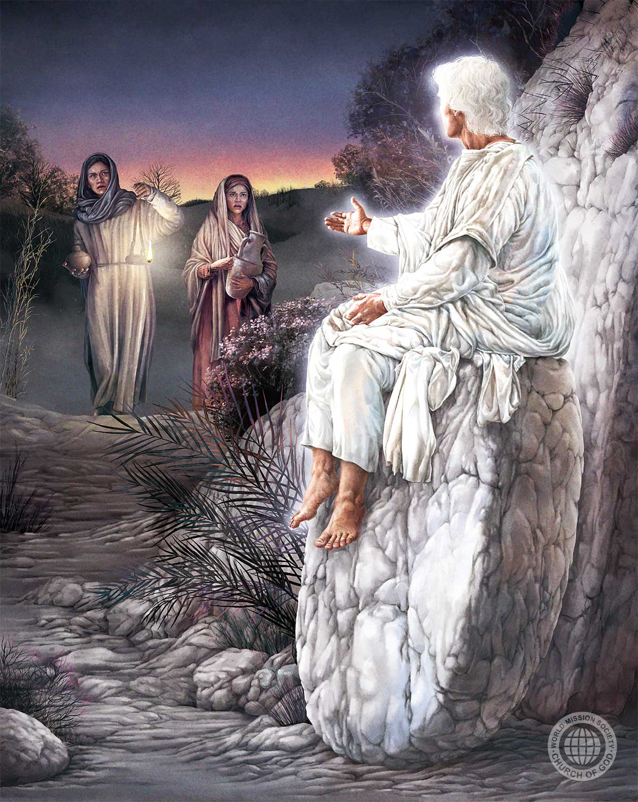

Slide 20
其次，另一点要注意的，一段叙事或历史中所记载的内容并不是统统都要理解为在真实的历史时间和空间中发生的事情。有时候，在一段叙事中，我们会同时看到真实历史和一种经过编纂的范例性故事或者是一个比喻。来看撒下12:1-6：
耶和华差遣拿单去见大卫。拿单到了大卫那里，对他说：在一座城里有两个人：一个是富户，一个是穷人。富户有许多牛群羊群；穷人除了所买来养活的一只小母羊羔之外，别无所有。羊羔在他家里和他儿女一同长大，吃他所吃的，喝他所喝的，睡在他怀中，在他看来如同女儿一样。有一客人来到这富户家里；富户舍不得从自己的牛群羊群中取一只预备给客人吃，却取了那穷人的羊羔，预备给客人吃。大卫就甚恼怒那人，对拿单说：我指着永生的耶和华起誓，行这事的人该死！他必偿还羊羔四倍；因为他行这事，没有怜恤的心。

Slide 21
第三，就像在历史或叙事中，并不是所有内容都要理解为真实历史或按字面理解，在这类文体中，也不是所有的内容都要看作是神所喜悦或者符合神律法的事。请看马太14:6-11：
到了希律的生日，希罗底的女儿在众人面前跳舞，使希律欢喜。希律就起誓，应许随他所求的给他。女儿被母亲所使，就说：“请把施洗约翰的头放在盘子里，拿来给我。”王便忧愁，但因他所起的誓，又因同席的人，就吩咐给他；于是打发人去，在监里斩了约翰，把头放在盘子里，拿来给了女子；女子拿去给他母亲。

Slide 22
这件事是真实发生的吗？（是的）这件事是公义、正确、好的吗？（不是）叙事中人物的行为并不一定是给我们的好榜样。很多时候，情况正好相反。
另外的例子：该隐，约瑟的哥哥们，亚伯拉罕说撒拉是他的妹妹，雅各欺骗以扫，大卫犯奸淫，多妻以及其他性犯罪，耶弗他将他的女儿杀了献祭等等。

Slide 23
第四，另外有些场合，经文没有告诉我们某个特定事件究竟是好是坏。我们需要根据对神的了解以及圣经别处的教导来自己作出判断。例如，士师记14:5-6和8-9：
参孙跟他父母下亭拿去，到了亭拿的葡萄园，见有一只少壮狮子向他吼叫。耶和华的灵大大感动参孙，他虽然手无器械，却将狮子撕裂，如同撕裂山羊羔一样。他行这事并没有告诉父母。过了些日子，再下去要娶那女子，转向道旁要看死狮，见有一群蜂子和蜜在死狮之内，就用手取蜜，且吃且走；到了父母那里，给他父母，他们也吃了；只是没有告诉这蜜是从死狮之内取来的。

Slide 24
这段的意思实际上没有说明。不过，有没有人知道参孙为什么不告诉他的父母吗？【我们从其他段落中知道的是，参孙接触了死狮，违反了拿细耳人的誓言（他被分别出来归给神）。】参孙的选择表明他越来越远离神。尽管没有明说，但看起来这一点是这段经文的意思。记得在第三周我们讲过的解释原则——以经解经。

Slide 25
第五，所有的叙事都是有选择性和不完整的。
我们并没有掌握在圣经中所读到历史的一切细节。在圣经叙事中出现的，是受神默示的作者认为对我们重要、需要知道的所有事情。叙事的写作目的不是回答我们所有的神学问题，它们有特殊、一定和限定的目的，仅仅处理某些特定问题，其他问题则留给别处经文、以其他方式处理。不过，无论故事如何，神永远是主角、英雄、历史和叙事背后的推动力。比如，如果你不首先理解约书亚是被神使用，带领祂的子民进入通过亚伯拉罕应许的土地，那么你就不会正确地学习和理解约书亚记。约书亚记的主旨是神成就了祂给一个特定民族的特定应许。

Slide 26
有时候，我们还应该思考这一段为什么在这里的部分或叙事（家谱，冗长的礼仪律）。另外有些时候，我们会想知道为什么作者没有告诉我们貌似很关键人物（麦基洗德）更多的细节。同样，我们需要相信圣经的内容就是我们所需要知道的信息，不多也不少。

Slide 27
1 亚伯拉罕的后裔，大卫的子孙，耶稣基督的家谱：
2 亚伯拉罕生以撒；以撒生雅各；雅各生犹大和他的弟兄；
3 犹大从他玛氏生法勒斯和谢拉；法勒斯生希斯仑；希斯仑生亚兰；
4 亚兰生亚米拿达；亚米拿达生拿顺；拿顺生撒门；
5 撒门从喇合氏生波阿斯；波阿斯从路得氏生俄备得；俄备得生耶西；
6 耶西生大卫王；
......
16 雅各生约瑟，就是马利亚的丈夫，那称为基督的耶稣是从马利亚生的。

Slide 28
最后，也就是第六，很重要的一点，要知道叙事通常不直接教导我们圣经的教义。相反，它们通常是向我们说明在圣经别处教导我们的教义。看一下马太3章耶稣受洗：
13 当下耶稣从加利利来到约但河，见了约翰，要受他的洗。约翰想要拦住他，说：我当受你的洗，你反倒上我这里来么？耶稣回答说：你暂且许我，因为我们理当这样尽诸般的义。于是约翰许了他。耶稣受了洗，随即从水里上来。天忽然为他开了，他就看见神的灵彷佛鸽子降下，落在他身上。17 从天上有声音说：这是我的爱子，我所喜悦的。

Slide 29
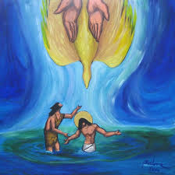

Slide 30
在这里，我们看到了对三位一体的说明，但不是直接教导三位一体的教义。这次的洗礼是一个历史事件，以叙事的形式记录下来，但其中的神学意义和暗示很大程度上没有明说。根据耶稣自己的话，记载这个事件的主要意义是表明基督如何满足了“诸般的义”的要求，但是我们同时也看到了对三位一体教义的说明，就是我们独一的神有三个不同的位格。在这个例子中，我们看到了一次发生在三一神全部三个位格（圣父、圣子、圣灵）之间的位格性交流。
其他例子——神护理的教义——约瑟与他的兄弟，使徒行传2章
罪的教义——罪带来死亡——活了多少多少年，然后死了。

Slide 31
总结
理解圣经中的各种文体是另一种组织和指导个人研经的方法，所以你所花的时间和精力都是有效和值得的。这个认识也可以防止错误的解释，同时加深我们对于神之奥秘的认识。
圣经历史和叙事是丰富的学习资源，展示了神对祂子民的信实，以及祂不改变的属性。不过，这些文体的目的不是记录和解释事件的所有细节，也不是让我们毫不质疑地仿效。相反，它们所提供的是学习和理解圣经宏大叙事所必须的一切，这个宏大叙事就是：神通过耶稣基督拯救祂的子民、审判祂的仇敌。

